Slide 1
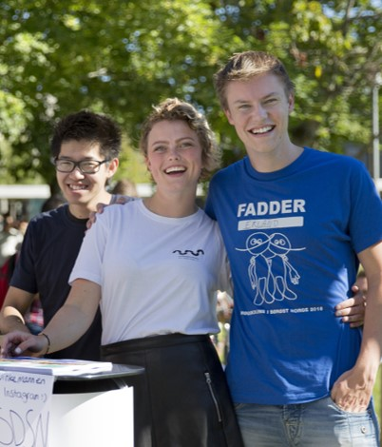
Muntlig eksamen på nett
Peer Andersen
Ti

Slide 2
Dagens tema
Demo av hvordan muntlig eksamen kan gjennomføres
Viktige momenter i forbindelse med gjennomføring?
Hva må faglærer tenke på i forberedelsene til muntlig eksamen?
Hvordan skal vi forberede studentene på muntlig?

Slide 3
Demo av muntlig eksamen
Vi ser på noen mulige måter å gjennomføre muntlig på.
Både lærer og student snakker
Student presenterer
Vi bruker håndskrift
Se også video: https://youtu.be/3RDSy1EI1-4

Slide 4
Viktige momenter i forbindelse med gjennomføring
Bruk waitingroom. Da slipper du inn studenten når det er klart.
Muntlig eksamen tar på nett tar noe lenger tid enn ellers. Legg på 15% tid
Studentene kan være ekstra engstelige/spente før en nett muntlig. Prøv å skap en trygg ramme.
Faglærere er også gjerne litt ekstra spente første gang før en nettmuntlig.
Hva gjør du om en student insisterer på å ha med tilhører? Muntlig eksamen er i prinsippet offentlig.
Tekniske utfordringer
Fuskeproblematikk

Slide 5
Tekniske utfordringer
Det kan skje at både studenter og faglærer og sensor opplever dårlig nett eller i verste fall brudd i forbindelsen. Hvordan håndteres dette?
Ha litt slakk på timeplanen slik at det er mulig å ta den opp om det skjærer seg helt, f. eks på slutten av dagen.
Hvis forbindelsen er dårlig må en vurdere om det er faglig forsvarlig å fullføre.
Blir det brudd er det ofte greit å prøve å koble opp og fortsette. Men det kan være studenter som blir helt satt ut av slike ting. Hva gjør du da?

Slide 6
Fuskeproblematikk
Situasjoner som kan oppstå:
Du mistenker at studentene har jukselapp
Plutselige brudd i forbindelsen og deretter gode svar
Mistanke om skjulte medhjelpere
Normalt ikke noe stort problem. Jeg har opplevd dette svært sjelden

Slide 7
Fuskeproblematikk
Vi har ansvar for å bevise fusk. Det er praktisk talt umulig å kontrollere disse tingene som jeg nevner.
Vi må stille spørsmål slik at de eventuelt ikke får glede av juksing.
Har du mistanke om at en har en jukselapp, så vri litt på spørsmålet
Er det brudd i forbindelsen, følg opp med nytt spørsmål om noe liknende.

Slide 8
Forberedelser før muntlig eksamen
Faglærer må være noen rimelig trygg på det tekniske og håndtere de mest vanlige situasjonene
Få studenter til å unmute.
Få studenter til å skru på bilde, chat etc.
Forklare hvordan de kan en presentasjon
Er det mer alvorlige problemer som oppstår vil support være behjelpelig.

Slide 9
Forberedelser før muntlig eksamen
Det er lurt å øve seg på forhånd. Avtal med et par kollegaer å gjennomføre tester slik at der blir trygg på dette og kan håndtere de mest vanlige situasjonene. Trenger dere bistand kan både eDu og andre bistå.
Øvelse gjør mester.
Tenk gjennom ulike scenarier som kan oppstå og ha en plan for hva du gjør med det uforutsette.
Eksempler
Studenter skal håndskrive på Ipad og så virker det ikke.
Studenter har en digitalt skrivebrett som ikke fungerer.
Webkamerat fungerer ikke.
Lyden er så dårlig at nesten ikke er mulig å kommunisere, men bildet er ok.

Slide 10
Studenter må forberedes på muntlig på nett
For de fleste studenter er dette en helt ny opplevelse. Mange av dem er spente.
Her er noen råd:
Bruk litt tid på å informere studentene skikkelig om hvordan en nettmuntlig gjennomføres.
Ta en økt i en undervisningstime og vis dem hvordan dette foregår. Avtal med en kollega og simuler dette for studentene. Det er nyttig.
Vær krystallklar til studentene på forhånd med hvilket utstyr de må ha. Vi kan f. eks stille krav om de skal ha bærbar PC med internett. (§3.9 forskrift om eksamen).

Slide 11
Studenter må forberedes på muntlig på nett
Her er noen råd:
Gi studentene tydelig veiledning på hvilke krav vi stiller til dem under eksamen, f. eks at de kan dele en PowerPoint etc. Gi dem tilbud om å teste oppkobling mot faglærer på forhånd om de ønsker det.
Studentene bør oppfordres til å øve med hverandre.

